Slide 1




Transforma tu
atención al cliente
con IA Conversacional.
Chat IA
Voice IA
Omnicanal
Soporte 24/7
POWERED BY

Slide 2
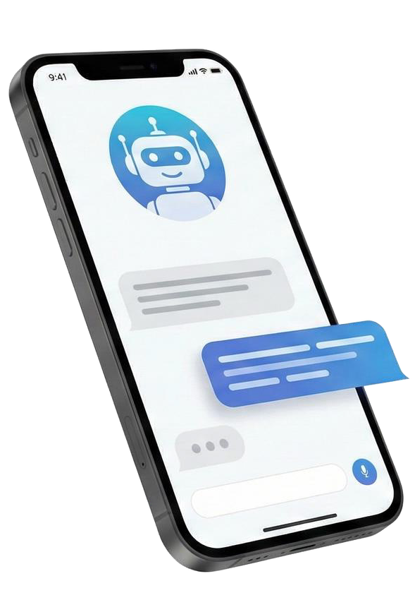
¿Qué es Be AgentIA?
La plataforma de BPM Consulting
Combinamos +20 años de experiencia BPO con IA Generativa
Transformamos cada interacción con tus clientes de manera inteligente, ágil y totalmente personalizada.
+20
Años de experiencia
24/7
Disponibilidad continua
100%
Nube certificada
Be Digital • Be Fast • Be AgentIA

Slide 3
Capacidades Clave
Plataforma Intuitiva
Interacción Omnicanal
Entrenamiento Inteligente
Crea agentes IA sin habilidades técnicas avanzadas.
Atiende a tus clientes en su canal preferido.
Actualiza tu agente con grabaciones, archivos y URLs.
Integraciones Simples
Insights en Tiempo Real
Activación Inmediata
Conecta fácilmente con tus aplicaciones y CRM.
Dashboard, tipificación automática y análisis CSAT.
Crea tu bot y obtén el link listo en minutos.

Slide 4

Canales de Atención
VOZ
CHAT WEB
WHATSAPP
VIDEO IA
Click to Call: llamadas instantáneas con un clic. Ideal para procesos complejos o urgentes.
Respuestas inmediatas adaptadas al comportamiento del usuario. Ideal para portales de autoservicio.
WhatsApp Business: comunicación directa en la app favorita. Integración con CRM y automatización.
Avatares inteligentes con gestos y emociones para sectores que requieren alto nivel de empatía.

Slide 5
Entrenamiento Inteligente
Nuestra IA procesa cualquier fuente de conocimiento automáticamente
y genera respuestas que puedes validar y actualizar en cualquier momento.
🎧
🌐
📄
Análisis de Llamadas
Páginas Web
Archivos
Las grabaciones capturan el lenguaje real del cliente. La IA procesa y genera pares pregunta-respuesta automáticamente.
Web scraping automático: solo comparte la URL y la IA extrae y transforma el contenido en conocimiento útil.
Carga PDF, Word, Excel o CSV. La IA extrae el contenido relevante y lo convierte en respuestas validables.

Slide 6
Casos de Uso
Agentes IA que generan impacto real en cualquier industria
🔍
Generación de Leads
🛒
Ventas Digitales
🎧
Soporte al Cliente
💰
Gestión de Cartera
Perfila y agenda citas automáticamente
Acompaña la compra y procesa pagos en tiempo real
Resuelve consultas y escala solo casos complejos
Notificaciones inteligentes y negociación de pagos
⭐
Postventa
🏢
Mesa de Ayuda Interna
📅
Agendamiento
Seguimiento y fidelización del cliente
Responde al personal y agiliza procesos internos
Coordina citas y confirma asistencia sin fricción

Slide 7
Tu Solución Completa, Lista para Operar
📋
🤖
📝
📈
Formulario de Registro
Interfaz de Conversación
Encuesta del Servicio
Control y Trazabilidad
Formularios adaptativos para registro seguro y eficiente de usuarios.
Interacciones en múltiples idiomas, natural y eficiente con IA.
Captura feedback valioso directamente del usuario post-interacción.
Dashboard de rendimiento para monitorear en tiempo real el servicio.
Todo lo que Be AgentIA pone en tus manos.

Slide 8


Historias de Éxito
Entidades que ya confían en Be AgentIA
✓
✓
Bot MINEDUCACIÓN
Bot ATENEA
Bot ANLA
Bot DIGSA
✓
✓
✓
✓
Univ. Militar
Sec. Hacienda
MedVisit
Sec. Movilidad

Slide 9
Planes y Precios
Chat IA · Voice IA · Consumo flexible — usa tu capacidad como necesites
Precios en USD
ESSENTIAL
$289
USD/mes
💬 Chat IA
10,000 msg
🎙️ Voice IA
2,971 min
GROWTH
$567
USD/mes
💬 Chat IA
20,000 msg
🎙️ Voice IA
5,571 min
BUSINESS
$834
USD/mes
💬 Chat IA
30,000 msg
🎙️ Voice IA
8,078 min
★ POPULAR
PRO
$1,362
USD/mes
💬 Chat IA
50,000 msg
🎙️ Voice IA
13,000 min
CORPORATE
$2,004
USD/mes
💬 Chat IA
75,000 msg
🎙️ Voice IA
19,035 min
ENTERPRISE
$2,620
USD/mes
💬 Chat IA
100,000 msg
🎙️ Voice IA
24,327 min
Desarrollo a demanda: US$65/hora · Puedes combinar Chat IA + Voice IA libremente

Slide 10
Planes y Precios
Chat IA · Voice IA · Consumo flexible — usa tu capacidad como necesites
Precios en COP
ESSENTIAL
$1.156.000
COP/mes
💬 Chat IA
10,000 msg
🎙️ Voice IA
2,971 min
GROWTH
$2.268.000
COP/mes
💬 Chat IA
20,000 msg
🎙️ Voice IA
5,571 min
BUSINESS
$3.336.000
COP/mes
💬 Chat IA
30,000 msg
🎙️ Voice IA
8,078 min
★ POPULAR
PROFESSIONAL
$5.448.000
COP/mes
💬 Chat IA
50,000 msg
🎙️ Voice IA
13,000 min
CORPORATE
$8.016.000
COP/mes
💬 Chat IA
75,000 msg
🎙️ Voice IA
19,035 min
ENTERPRISE
$10.480.000
COP/mes
💬 Chat IA
100,000 msg
🎙️ Voice IA
24,327 min
Desarrollo a demanda: US$65/hora · Puedes combinar Chat IA + Voice IA libremente

Slide 11
www.beagentia.com
¿Listo para transformar la experiencia de tus clientes con IA?
EMAIL
comercial@bpmconsulting.com.co
TELÉFONO
+57 601 390 2000
DIRECCIÓN
Cra 17 No. 164-25, Bogotá, Colombia
Contáctanos hoy

